Slide 1


Netzwerk Teilchenwelt
Astro-/Teilchenphysik für
Jugendliche und Lehrkräfte
@netzwerk_teilchenwelt
#teilchenwelt
www.teilchenwelt.de

Slide 2
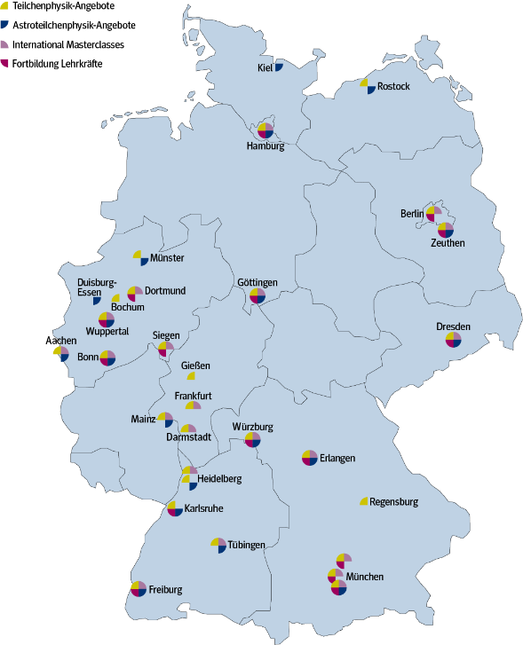
Dies ist eine Veranstaltung von…
TU Dresden
als Teil von Netzwerk Teilchenwelt
  Verbund aus 30 Forschungseinrichtungen in Deutschland
  ~ 200 engagierte Wissenschaftler/innen der Astroteilchen- und Teilchenphysik
  ~ 4.000 Jugendliche und Lehrkräfte nehmen pro Jahr an unseren Veranstaltungen teil
  Gemeinsames Ziel: Begeisterung für unsere Forschung wecken!
Notes:
Im NTW haben sich WissenschaftlerInnen aus 30 Forschungsinstituten in ganz Deutschland und CERN zusammengeschlossen.
NTW ist ein Projekt zur Vermittlung von Astroteilchen- und Teilchenphysik durch Wissenschaftler/innen an Jugendliche im Alter von 15 – 19 Jahren sowie Lehrkräfte

Slide 3
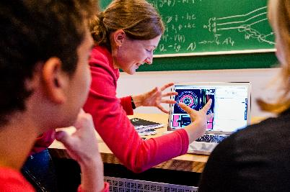
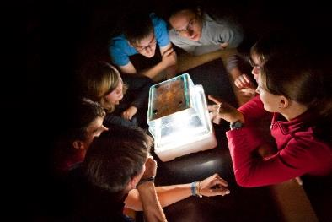
Das Konzept
Bezug Experiment
↕
Theorie
Unmittelbarer Kontakt zur Grundlagen-forschung
Forscher/in für einen Tag
Analyse
echter Daten
Authentische Erfahrungen
Einblick in den Forschungs-prozess
Eigene „hands-on“ Aktivitäten
Persönlicher Kontakt zu Wissen-schaftlern
Notes:
Das Konzept:
Jugendliche und Lehrkräfte haben die Möglichkeit durch das Netzwerk einen unmittelbaren Kontakt zur Grundlagenforschung und natürlich den persönlichen Kontakt zu jungen Wissenschaftlern zu bekommen. Sie bekommen einen Einblick in die Arbeitswelt der Wissenschaftler und können selbst für einen Tag als Forscher handeln. Mit echten Daten vom CERN oder bei eigenen Messungen von Teilchen, die aus dem Kosmos kommen, lernen sie, wie man Elektronen, Quarks und Co. untersucht und sind dabei ganz nach an der aktuellen Forschung. Denn natürlich dürfen die neuesten Erkenntnisse aus der Forschung und das Higgs-Teilchen nicht fehlen.

Slide 4
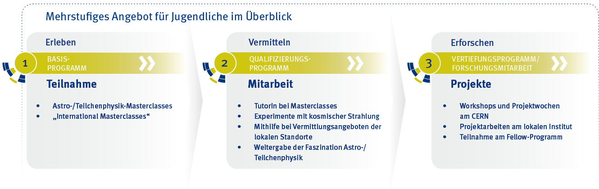
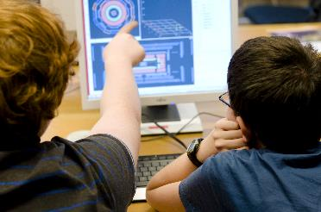
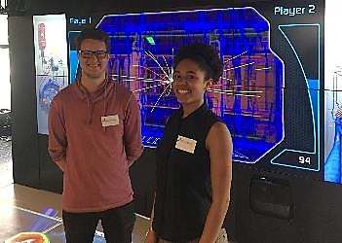
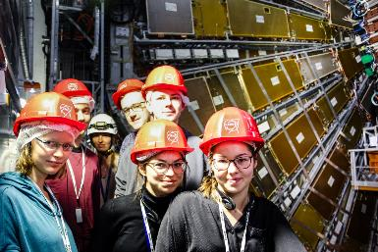
Mehrstufiges Angebot für Jugendliche
Du bist hier!
Wie kommst Du da hin??
Notes:
Jugendliche nehmen im Basisprogramm z.B. an einer Masterclass (Teilchenphysik oder Astroteilchenphysik) teil.
Im Qualifizierungsprogramm steht die Vermittlung ihres bereits erworbenen Wissens im Vordergrund. Das kann z.B. durch eine Präsentation in der Schule zum Thema Astro-/Teilchenphysik, eine Projektarbeit oder die Unterstützung als Tutor bei einer Masterclass geschehen.
Aktive Mitglieder des Netzwerks Teilchenwelt können sich für Workshops am CERN bewerben, um neue Kenntnisse zu vertiefen und den Forscher/innen über die Schulter zu schauen. Reise und Unterkunft werden vom Netzwerk finanziert.
Nach den Workshops ist es möglich, Forschungsarbeiten für die Schule oder einen Wettbewerb wie Jugend forscht von Teilchenwelt-Vermittler/innen vor Ort betreuen zu lassen und einen Teil dieser Arbeit während der Projektwochen am CERN durchzuführen, wo ein Wissenschaftler die Jugendlichen unterstützt.
Darüber hinaus kann man sich im Studium für unser Fellow-Programm anmelden und dadurch direkten Zugang zu Forschungsgruppen in der Astro-/Teilchenphysik zu bekommen.

Slide 5
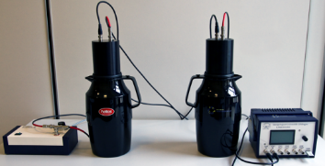
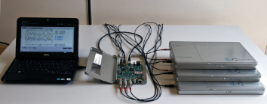
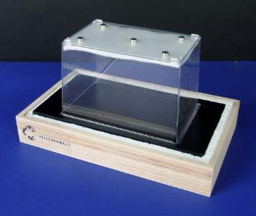
Beispiel für Vertiefung: Astroteilchen-Projekte
Szintillator-Experiment „CosMO“ und „Kamiokanne“-Experiment
  Zur Ausleihe nach vorheriger Fortbildung
  Geeignet für kleinere Gruppen
  in allen Programmstufen
  Verschiedene Messungen (Winkel, Lebensdauer, Abschirmung)
Nebelkammer-Sets
Auger-Masterclasses
IceCube Masterclasses
Kamiokannen
Szintillationszähler
Nebelkammer
Notes:
Im NTW wurden ca. 100 Experimentiersets gebaut und an die einzelnen Astroteilchen-Standorte verteilt
Experimente bestehen aus Komponenten wie sie auch in den originalen Forschungsgeräten, z.B. dem IceCube-Experiment am Südpol, verwendet werden.
Datennahme und Auswertung kann selbstständig von Schülern durchgeführt werden. Wurde so konzipiert, dass das ohne schulisches Vorwissen möglich ist
Über die Experimente erfahren die J wie wissenschaftliches Arbeiten eins Physikers in all seinen Facetten funktioniert, erlernen neues Wissen und erhalten Einblick in aktuelle Forschungsfragen

Slide 6
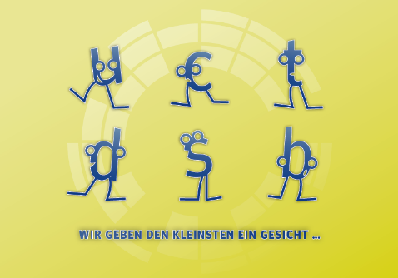
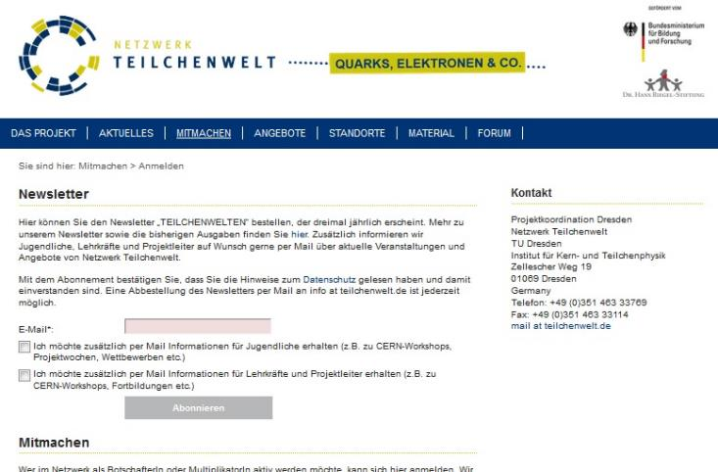
Mitmachen bei Netzwerk Teilchenwelt
Besucht unsere Webseite
  www.teilchenwelt.de
  mitmachen, Vertiefung, Fellow-Programm..
  …viele Materialien (auch für Lehrkräfte)
Jetzt anmelden im Netzwerk Teilchenwelt
  www.teilchenwelt.de/mitmachen

Slide 7

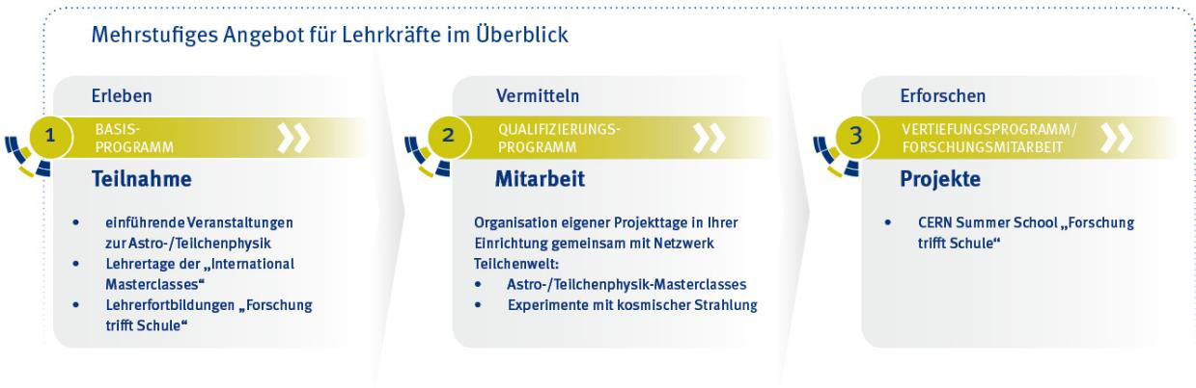
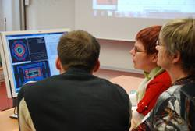
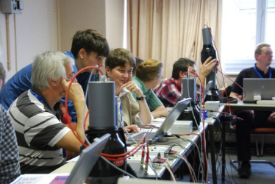
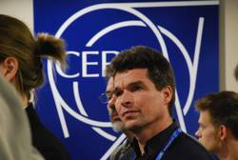
Mehrstufiges Angebot für Lehrkräfte
Notes:
Im Basisprogramm haben Sie die Möglichkeit, am Fortbildungsprogramm von NTW und der Dr. Hans Riegel-Stiftung „Forschung trifft Schule“ oder anderen Fortbildungen zu Teilchenphysik und Astroteilchenphysik teilzunehmen.
Im Qualifizierungsprogramm steht die aktive Weitergabe von (Astro-) Teilchenphysik an Ihre Schüler im Mittelpunkt. Als Lehrkraft können Sie Teilchenphysik-Masterclasses oder Projekte zur Messung kosmischer Teilchen an Ihrer Einrichtung durchführen.
Im Vertiefungsprogramm haben Sie dann die Möglichkeit an einem Workshop am CERN für Lehrkräfte teilzunehmen, der „CERN Summer School Forschung trifft Schule“

Slide 8
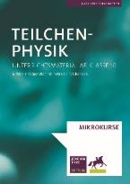
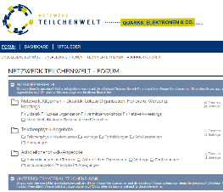
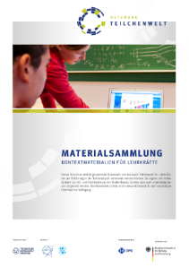
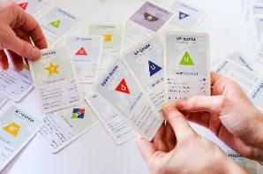
Unterrichtsmaterial zur Teilchenphysik
Materialien für Lehrkräfte und Schüler, Aufgaben, Arbeitsblätter uvm., dazu
  Anknüpfung an den Lehrplan
  Lernziele
  Methodische und fachliche Hinweise
  Spiralcurriculum
4 Bände Unterrichtsmaterialien
  Wechselwirkungen, Ladungen und Teilchen
  Forschungsmethoden der Teilchenphysik
  Kosmische Strahlung
  Mikrokurse
  zum download und kostenfrei bestellbar
www.teilchenwelt.de
Notes:
bestehen aus einer modularen Sammlung, die in 4 Broschüren bereitgestellt werden sollen.
wurden unabhängig vom Bundesland und damit auch weitestgehend unabhängig von den Rahmenlehrplänen, aufbauend auf allgemein voraussetzbare Wissensinhalte der Sekundarstufe II entwickelt.
Ziel war es dabei, Unterrichtsmaterialien anzufertigen, die
vielseitig im Unterricht einsetzbar sind,
verschiedene Formate zur Wissensvermittlung und Übung enthalten,
sinnvoll zu Einheiten zusammengesetzt werden können,
methodische Handreichungen zum möglichen Einsatz im Unterricht enthalten und
perspektivisch für den Einsatz an interaktiven Whiteboards weiterentwickelt werden können.
Erstmalig liegt damit eine Sammlung von Materialien vor, die es ermöglicht, Teilchen- und Astroteilchenphysik auf Schulniveau umfassend und tiefgehend zu behandeln.
Das Material beinhaltet eine Vielzahl von Texten, Abbildungen, Aufgaben- und Lösungsblättern und geht dabei insbesondere dem Anspruch nach, möglichen alternativen Vorstellungen und Konzepten der Schüler entgegen zu wirken sowie eine einheitliche, zugängliche und für die Schule geeignete Begriffsbildung zu erreichen.
Der dritte Band „Kosmische Strahlung“ ist im März 2016 erschienen. Er steht sowohl digital unter www.leifiphysik.de/tp zum Download sowie als gedruckte Broschüre konstenfrei auf Anfrage zur Verfügung. Die anderen drei Bände befinden sich derzeit im Satz und werden in diesem Jahr ebenfalls digital und in gedruckter Form veröffentlicht werden.

Slide 9
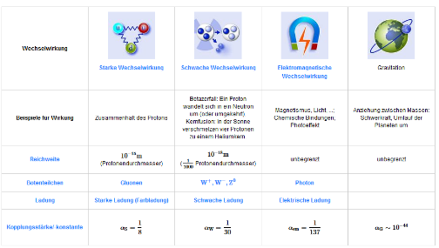

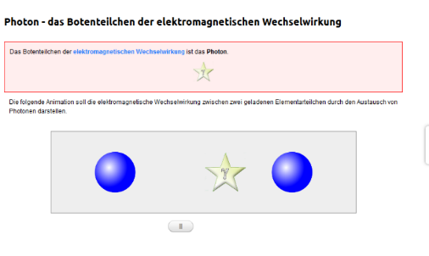
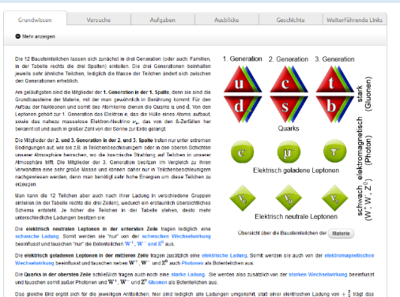
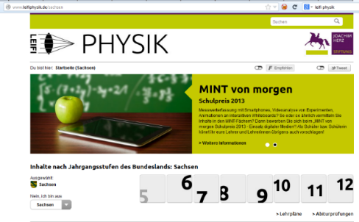
LEIFI Physik Portal
www.leifiphysik.de/themenbereiche/
teilchenphysik
  seit 9/2013 mit Joachim Herz Stiftung
  über 40 Seiten Texte u. Animationen
Notes:
Seit September 2013 kooperieren wir mit der Joachim Herz Stiftung.
Im Rahmen dieser Kooperation wurde die Webseite LEIFIphysik von uns hinsichtlich der Kategorie „Teilchenphysik“ überarbeitet.
Mit über 40 Seiten und in Tabellen verlinkten Unterseiten sowie einer Vielzahl an Abbildungen, Animationen, Tests und Aufgaben führt das Kapitel in den aktuellen Forschungsstand der Teilchenphysik ein.
Die neuen Webseiten wurden im Mai 2014 freigeschaltet.

Slide 10

Wir freuen uns, Euch wiederzusehen!
www.teilchenwelt.de
@netzwerk_teilchenwelt
#teilchenwelt

